Slide 1
UbiqData-EnergyAware: Ciencia de Datos para ambientes de Computación Ubicua conscientes del consumo energético
1er Worshop ESenCIA
Valencia, 30/Enero/2025
GRID: Grupo de investigación en Ciencia de Datos

Slide 2
Contexto
2023
2024
2025
UbiCDatos: Ciencia de Datos para ambientes de Computación Ubicua
¿MultimediaData-EnergyAware?
¿IoTDataScience?
UbiqData-EnergyAware: Ciencia de Datos para ambientes de Computación Ubicua conscientes del consumo energético
¿UbicData?
Grupo de Investigación en Ciencia de Datos (GRID)
2

Slide 3
Objetivo
Objetivo principal: evaluar la utilidad y aplicabilidad de diferentes técnicas de Ciencias de Datos en ambientes de Computación Ubicua en distintas áreas de conocimiento para desarrollar aplicaciones inteligentes, eficientes y conscientes del consumo energético
3

Slide 4
Actividades
UbiqData-EnergyAware
4

Slide 5
T-AGR
Objetivo: Implementar sistema IoT control de riego para siembras
Resultados:
Prototipo de una plataforma IoT para el control de riego que permite la visualización de los datos y el control del sistema de riego por parte del usuario:
Aplicación web
Dos apps móviles
Utilización de repositorio de datos relacionados con las siembras
Framework de motor de procesamiento de datos (por lotes y por flujos)
5

Slide 6
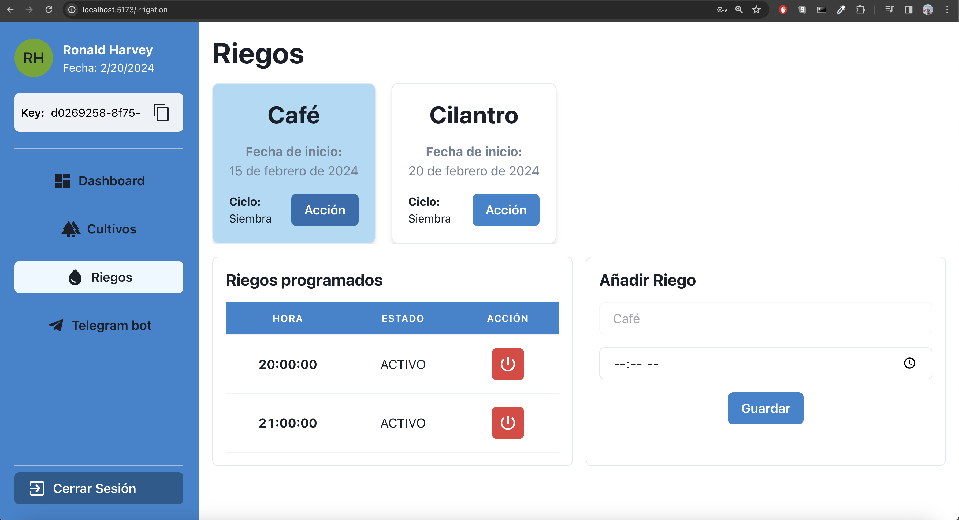
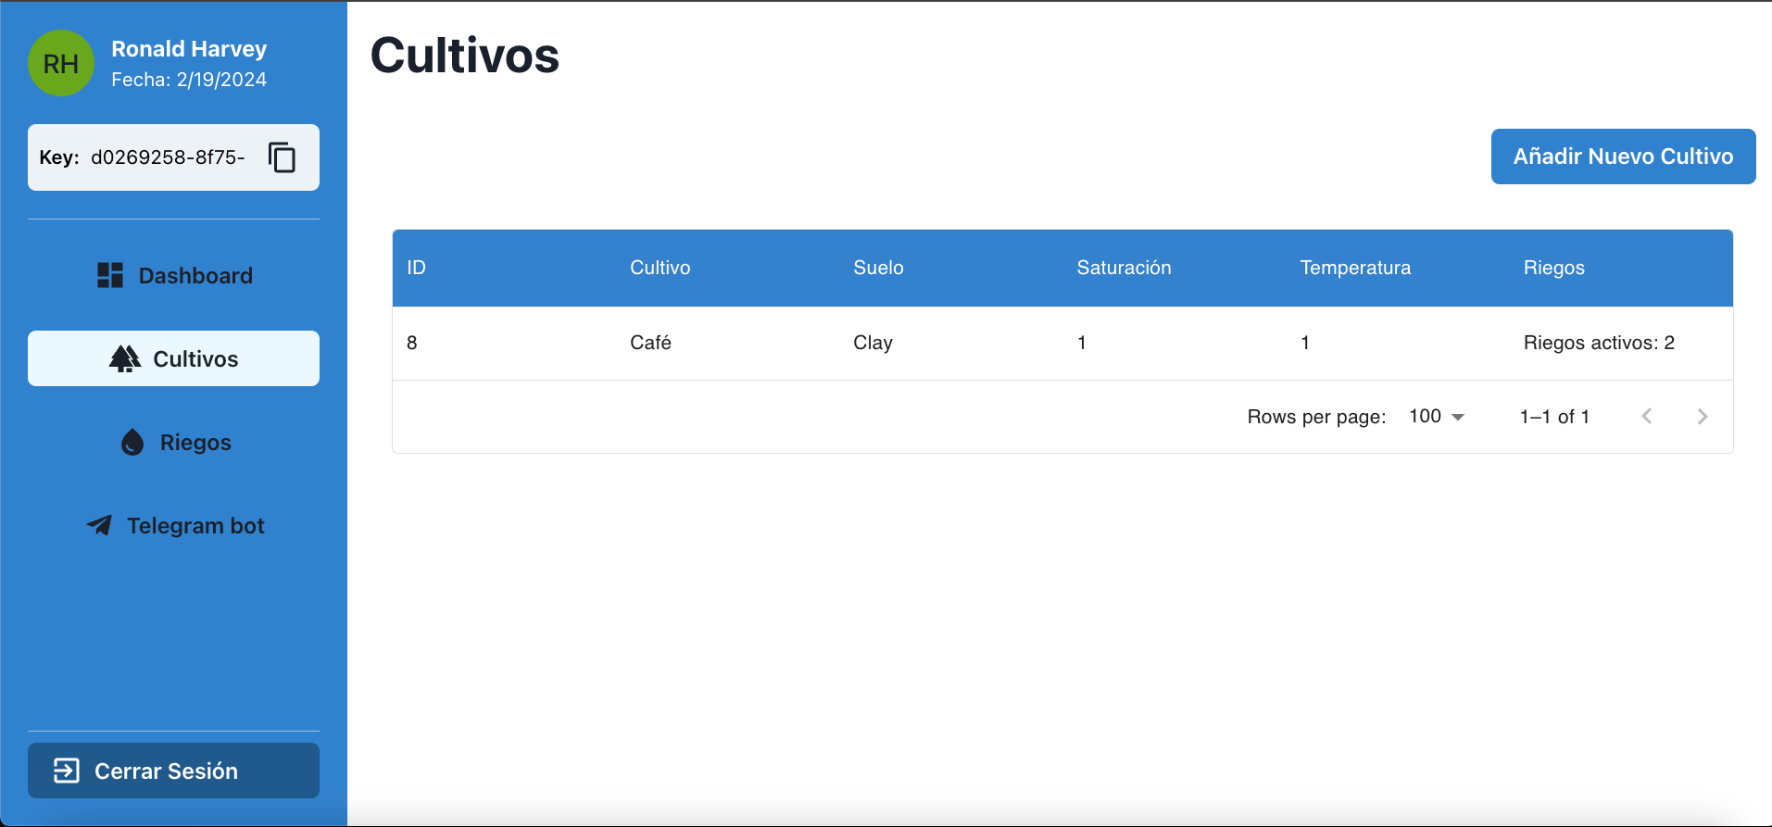
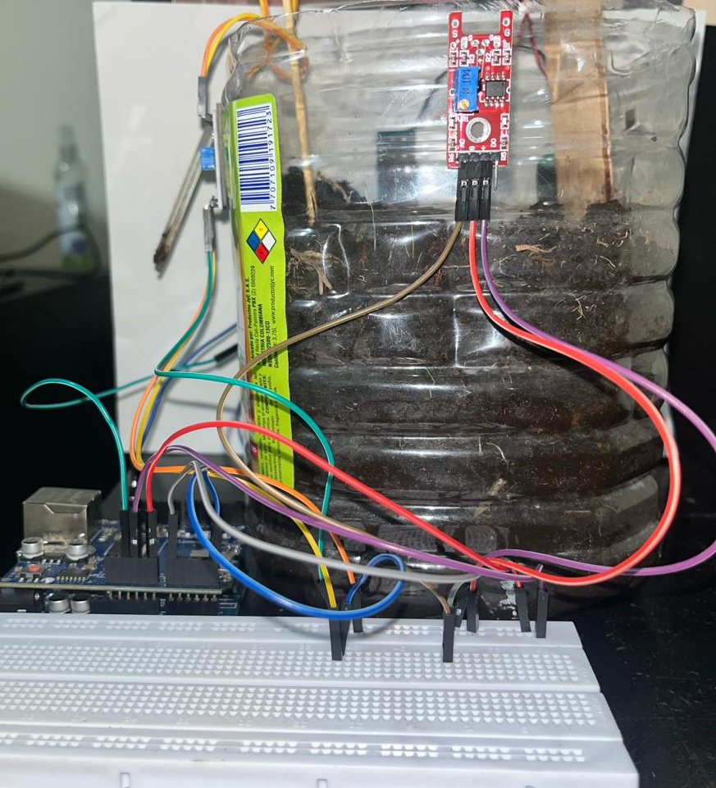
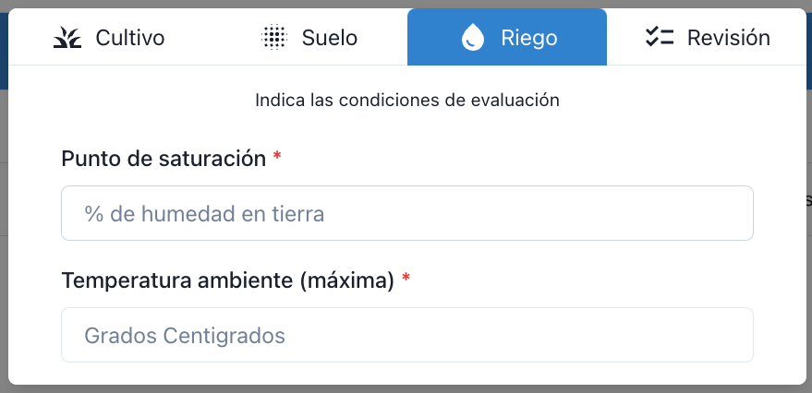
T-AGR: sistema IoT de control de riego
6

Slide 7
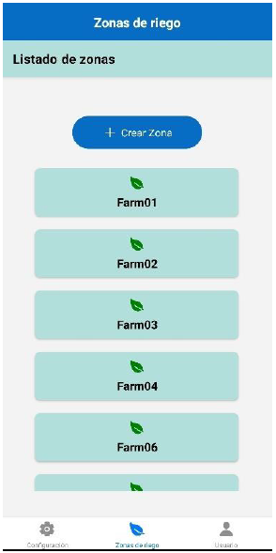
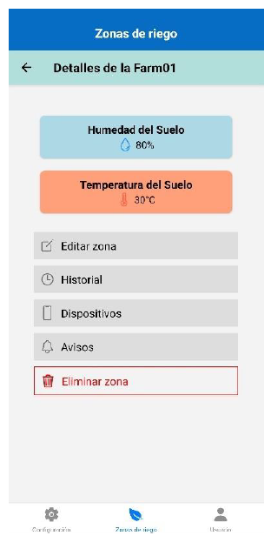
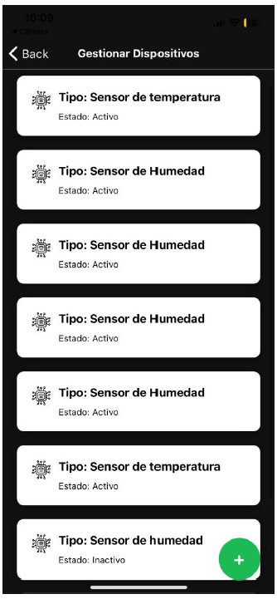
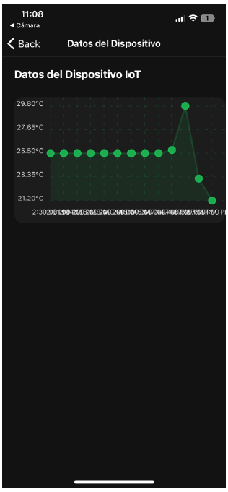
T-AGR: app para visualización de cultivos
7

Slide 8
T-GAN
Objetivo: Construir un sistema IoT basado en una báscula inteligente para el control de ganado porcino
Resultados:
Prototipo de báscula inteligente evolucionado:
Sistema lector RFID para identificar a los animales
Dashboard integrado en la plataforma IoT que permite visualizar los resultados del análisis descriptivo realizado a partir de los datos recolectados, en diferentes informes.
Configuración de alarmas y avisos (enviadas vía correo electrónico a los diferentes usuarios del sistema)
8

Slide 9
T-GAN: báscula inteligente para el control de ganado porcino
TODO: artículo IEEE Internet of Things
9

Slide 10
T-ADL
Objetivo: Desarrollo de aplicaciones para la detección y monitorización de actividades de la vida diaria de personas mayores que habitan en casas inteligentes instrumentadas con diversos dispositivos IoT para determinar el nivel de independencia del habitante
Resultados:
Aplicación web para la visualización de datos provenientes de un sistema de IoT de monitorización de domótica en personas dependientes.
Aplicación móvil basada en RA para monitorear y controlar el suministro adecuado de medicamentos prescritos a personas de la tercera edad se centra en el planteamiento
Aplicación web en el área de casas inteligentes que permite un recorrido virtual al estilo Street View la integración de sensores que puedan consultarse durante el recorrido
Sistema de Machine Learning y Deep Learning para la detección de caídas, utilizando datos provenientes de sensores de dispositivos “wearables”
10

Slide 11
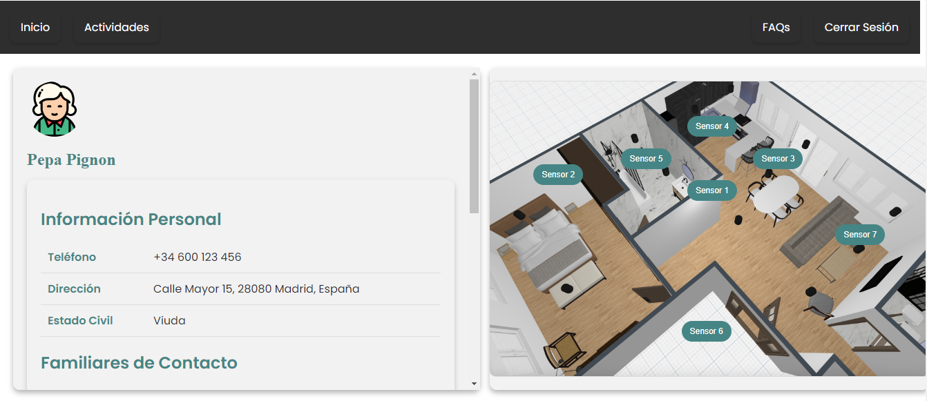
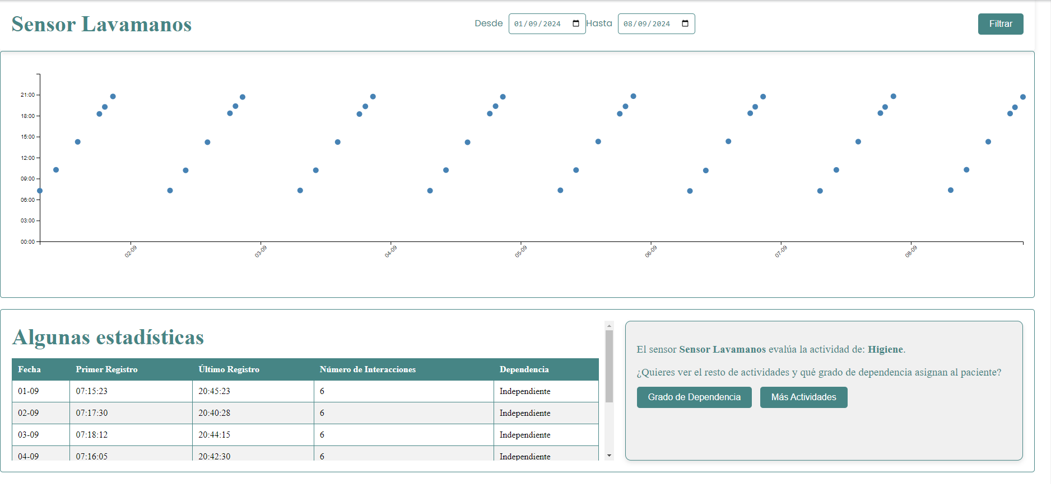
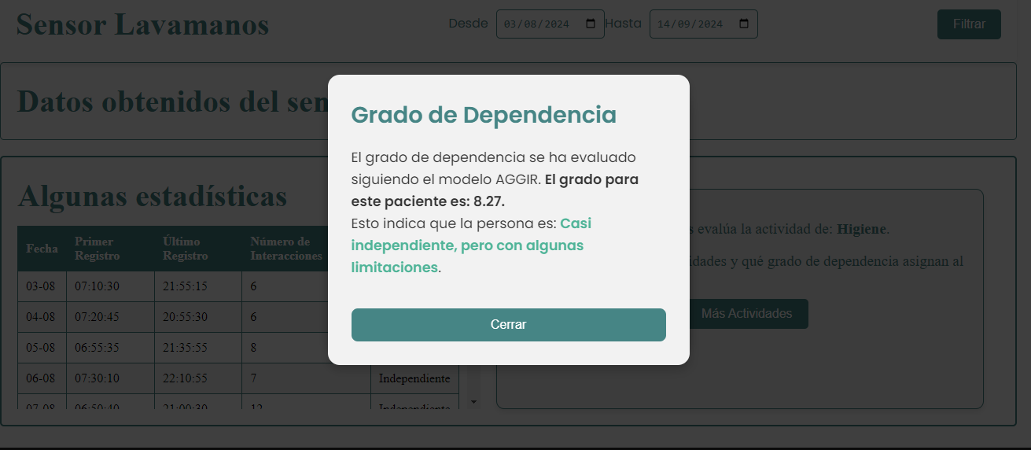
T-ADL: sistema de monitorización de dómotica en dependientes
Utilización del modelo AGGIR para proporcionar el nivel de dependencia de una persona en función de sus actividades de la vida diaria
11

Slide 12
T-ADL: app para gestionar el suministro de medicamentos
TODO: TFM Edwin Ávila
12

Slide 13
T-ADL: recorrido virtual en casas inteligentes sensorizadas
TODO: TFM María González
13

Slide 14
T-ADL: sistema para detección de caídas
TODO: TFM Luis C. González
14

Slide 15
T-ARTE
Objetivo: Demostrar la utilidad de la Ciencia de Datos y la Computación Ubicua al servicio del desarrollo y preservación del turismo urbano y la herencia cultural
Resultados:
Repositorio de datos obtenidos a partir de la red de museos, de los robots sociales, que cuentan con una serie de sensores que capturan información de su entorno, arquitecturas de Machine Learning para el reconocimiento de emociones a partir de distintas fuentes (imágenes, voz, texto), un modelo de interacción humano-robot en función de la emoción reconocida y un middleware de comunicación que permite el compartimiento de información entre robots sociales heterogéneos
Repositorio con imágenes de manifestaciones, una aplicación móvil para el reconocimiento de las manifestaciones rupestres a partir de imágenes y fotografías y varios aplicativos web para la gestión de la información del Archivo Nacional de Arte Rupestre (ANAR)
15

Slide 16
T-ARTE: repositorios de datos de museos
TODO: artículo Rolinson Jhiampier, artículo Pedro Cárdenas, artículo Emil Cuadros
16

Slide 17
T-ARTE: gestión de la información de ANAR
TODO: artículo Rolinson Jhiampier, artículo Pedro Cárdenas, artículo Emil Cuadros
17

Slide 18
T-EDUC
Objetivo: Diseñar aplicaciones de apoyo a la educación a partir de técnicas de minería de datos en documentos multimedia, de técnicas de procesamiento de lenguaje natural y de modelos de aprendizaje automático para extraer conocimiento
Resultados:
Sistema autónomo comprensivo de clasificación y consulta de contenidos multimedia -> Presentación Martín C. Rodríguez
Agente inteligente que simula un jugador real en el juego Continental en la primera de sus manos
Herramienta de asistencia a los empleados del Centro Tecnológico de Componentes en la resolución de consultas relativas a proyectos de investigación para automatizar tareas que se llevan a cabo internamente a la hora de elaborar nuevos proyectos
Framework para mejorar la recuperación de información de la prensa con el fin de hacer que la información sea más digerible y con el objetivo final de reducir la desinformación
18

Slide 19
T-EDUC: agente inteligente para juego Continental
TODO: TFM Antonio Palma
19

Slide 20
T-EDUC: herramienta para resolución de consultas de proyectos
TODO: TFM Desiree Ruiz
20

Slide 21
T-EDUC: framework para recuperación de información de prensa
TODO: TFM/artículo Bogdan
21

Slide 22
T-Middleware: middleware de distribución de tareas
Objetivo: Desarrollar un middleware en escenarios IoT apoyados en Big Data incorporando algoritmos distribuidos que toman en cuenta la noción de ahorro de energía
Resultados:
Middleware de distribución de tareas en ambientes IoT soportados en técnicas de Big Data, que consideran el consumo de energía
22

Slide 23
T-Middleware
TODO: artículo Humberto Valera y artículo E. Cedeño
23

Slide 24
Resultados
Publicaciones:
5 revistas: 3 Q1 y 2 Q1
1 artículo enviado
4 artículos en congresos
Dirección TFT:
6 TFM en el Máster U. en Desarrollo de Aplicaciones y Servicios Web
4 TFM en el Máster U. en Big Data y Ciencia de Datos
1 TFM en el Máster U. en Inteligencia Artificial
2 TFG en el Grado en Ingeniería Informática
24

Slide 25
Resultados
Publicaciones en revistas:
Y. Cardinale, J. M. Negrete, I. Garamendi, and I. de Fez, "Streaming Processing for ADL Monitoring in Smart Home Environments", IEEE Access, vol. 12, pp. 100700-100724, 2024, doi: 10.1109/ACCESS.2024.3430395 (revista Q1).
A. Martín-Moliner, M. A. Rodríguez-Sánchez, Ò. Garibo-i-Orts, and Y. Cardinale, “IoT System for Monitoring Breeding Sows in Swine Farms”, IEEE Internet of Things Journal, doi: DOI: 10.1109/JIOT.2025.3526358 (revista Q1).
R. J. Begazo Huamani, A. Aguilera, I. Dongo, and Yudith Cardinale, “A Combined CNN Architecture for Speech Emotion Recognition”, Sensors, vol. 24, no. 17, pp. 1–39, 2024. https://doi.org/10.3390/s24175797 (revista Q1).
P. Cárdenas, J. García, R. Begazo, A. Aguilera, I. Dongo, and Y. Cardinale, “Evaluation of Robot Emotion Expressions for Human-Robot Interaction. International”, Journal of Social Robotics, 2024. https://doi.org/10.1007/s12369-024-01167-5 (revista Q2).
E. Cuadros-Zegarra, D. Barrios-Aranibar, and Y. Cardinale, “IoRT-Based Middleware for Heterogeneous Multi-Robot Systems”. Journal of Sensor and Actuator Networks. 2024, 13(6), 87, pp. 1-21. https://doi.org/10.3390/jsan13060087 (revista Q2).
D. Ruiz, Y. Cardinale, A. Casas, V. Moscardó, “Leveraging Open Big Data from R&D Projects with Large Language Models”, Enviado a revista Big Data and Cognitive Computing.
25

Slide 26
UbiqData-EnergyAware: Ciencia de Datos para ambientes de Computación Ubicua conscientes del consumo energético
1er Worshop ESenCIA
Valencia, 30/Enero/2025
GRID: Grupo de investigación en Ciencia de Datos

